Slide 1

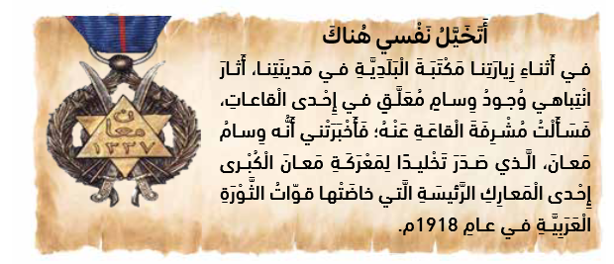

Slide 2


Slide 3

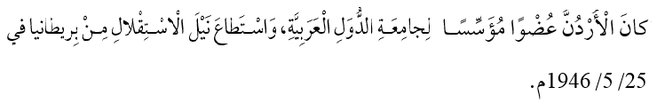

Slide 5
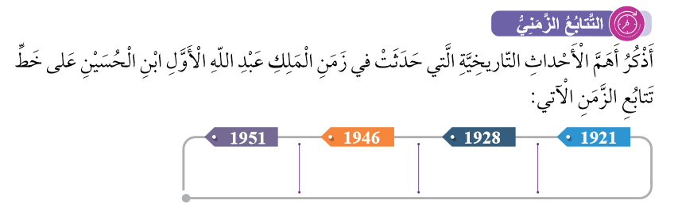
استشهادُ
الملك عبد اللّه الأوّل
أوّلُ دستورٍ أردنيّ
القانون الأساسيّ
تأسيسُ إمارة
شرقِ الأردنّ
استِقلالُ الأردنّ

Slide 6




Slide 8




Slide 10





Slide 11
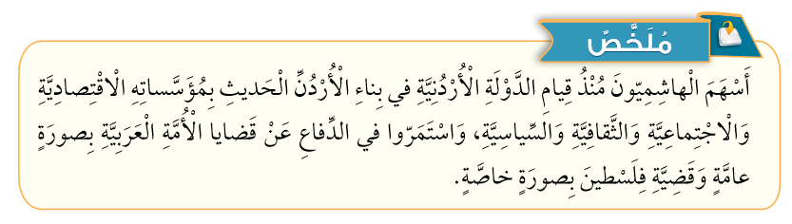

Slide 12
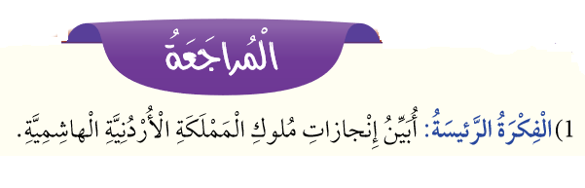
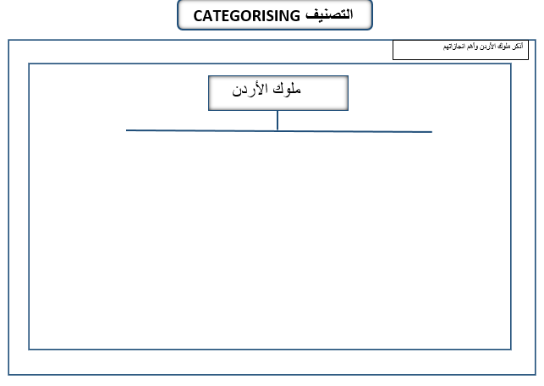



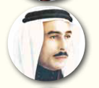

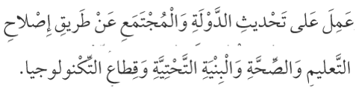
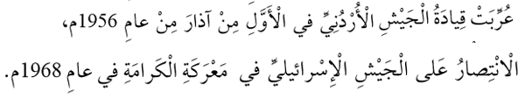


Slide 13
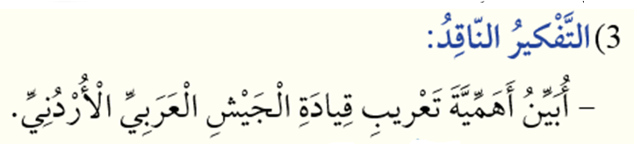
أُحِبُّ الاحتِفالَ بيومِ الاسْتِقلالِ
التّخلص من التّبعيّة والاستِعمارِ

Slide 14
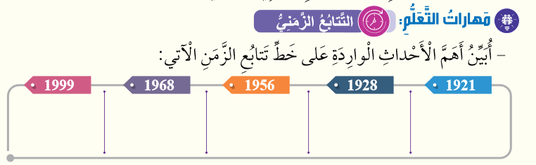
تسلّم الملك عبدلله
سلطاتِهِ الدّستوريّة
معركةُ الكرامة
أوّل دستور للبلادِ
تأسيس إمارة شرقِ
الأردنّ
تعريب قيادةُ الجيش

Slide 15
